Slide 1
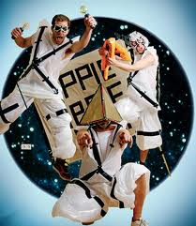

Slide 2
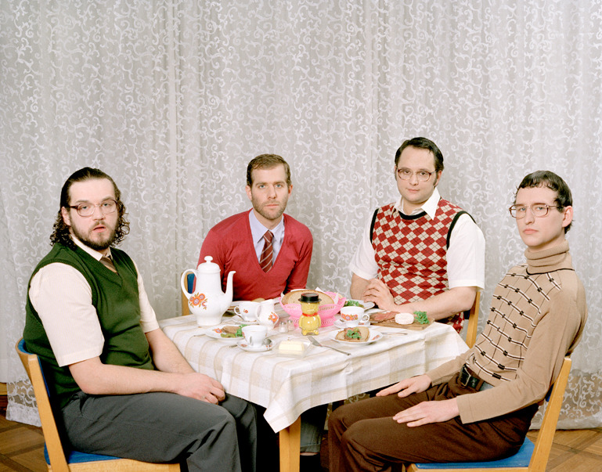
Deichkind
Hip-hop- und Elektropunk-Formation aus Hamburg
gegründet 1997
Band: MC und Sänger – Kryptic Joe (Philipp Grütering), Bass – Sebastian „Porky“ Dürre
MC Ferris Hilton, DJ – DJ Phono
ironische, humorvolle Texte
bunte Shows
Durchbruch – Bon Voyage (Jahre 2000) und 2006 mit Single Remmidemmi (Yippie! Yippie! Yeah!)

Slide 3
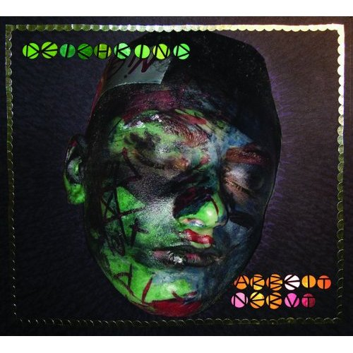
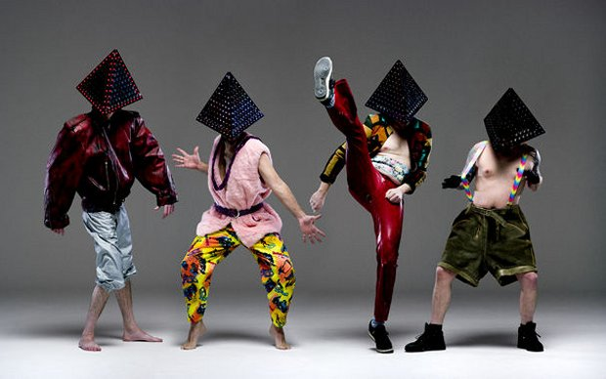
Alben: 2000 Bitte ziehen Sie durch
2002 Noch fünf Minuten, Mutti!
2006 Aufstand im Schlaraffenland
2008 Arbeit nervt
2012 Befehl von ganz unten

Slide 4
Bück dich hoch (2012)
Was bedeutet diese Wortverbindung?
Worüber handelt der Text? Wozu dient er?
Was wird vom Zuhörer erwartet?
Ordnet die Wörter zu den Definitionen!
Gruppenarbeit: Was für ein Video würde zum Text passen? Schlagt ein Konzept vor!
Wie wikrt das Video auf euch? Passt das zum Text? Welche Effekte werden benutzt?

Slide 5
Ordne zu!
schlapp Gerät zum Schieben
quetschen (salopp) der Mund
e Schnauze aus einer größeren Gruppe nach kritischer Prüfung als geeignet auswählen
grämen einem Lebewesen bewusst körperliche Schmerzen zufügen, es misshandeln
schleimen (umgangssprachlich) schlaff hängend; nicht straff
stechen schnell nach etwas, irgendwohin greifen
zechen mit Knöpfen öffnen oder schließen
knöpfen sehr traurig werden
e Schippe unter Anwendung von Kraft oder Gewalt fest gegen etwas pressen
verbiegen schmeichelnd, heuchlerisch reden oder schreiben
aussieben aus der Form geraten, die Form verlieren, krumm werden, sich verformen
stampfen spitz sein, die Haut verletzen
quälen große Menge Alkohol trinken
heftig und laut den Fuß auf den Boden treten

Slide 6
Ordne zu!
schlapp (umgangssprachlich) schlaff hängend; nicht straff
quetschen unter Anwendung von Kraft oder Gewalt fest gegen etwas pressen
grapschen schnell nach etwas, irgendwohin greifen
schleimen schmeichelnd, heuchlerisch reden oder schreiben
aussieben aus einer größeren Gruppe nach kritischer Prüfung als geeignet auswählen
verbiegen aus der Form geraten, die Form verlieren, krumm werden, sich verformen
e Schnauze Gerät zum Schieben
stechen spitz sein, die Haut verletzen
zechen grosse Menge Alkohol trinken
stampfen heftig und laut den Fuß auf den Boden treten
grämen sehr traurig werden
knöpfen mit Knöpfen öffnen oder schließen
quälen einem Lebewesen bewusst körperliche Schmerzen zufügen, es misshandeln

Slide 7
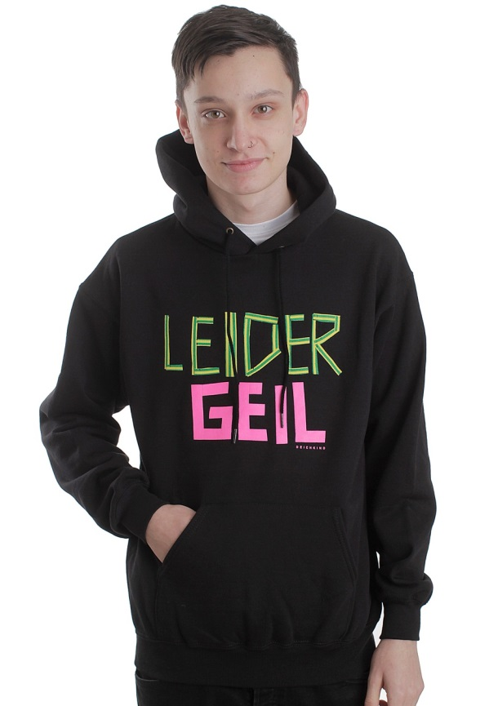
Leider geil (2012)
Klärt den Wortschatz!
die Karre, knabbern, hibbeln, r Nachwuchs, e Schrulle, s Quad, e Plauze, auf Raten, s Hackfleisch, einen Bock auf etwas haben
pivas (břicho), motokára, mleté maso, mít na něco chuť, dorost, chroupat, bláznivá ženská, bourák, na splátky, napjatě očekávat

Slide 8
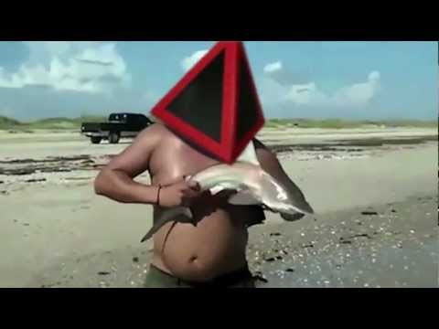
Leider geil (2012)
https://www.youtube.com/watch?v=ZPJlyRv_IGI#t=67
Worüber ist das Lied Leider geil?
Worauf stoßt Deichkind in diesem Lied?
Warum sieht das Video so aus?
Warum hat Deichkind die kurzen Videos aus dem Internet benutzt?

Slide 9
Danke für die Aufmerksamkeit!

